Slide 1
В деревне у бабушки!
Работа выполнена в рамках ТМ
"Технологические приемы
создания дидактических игр
средствами программы Power Point"
Дидактическая игра
Автор: Царенко Екатерина Валерьевна,
учитель начальных классов
Шахтерской ОШ №2

Slide 3
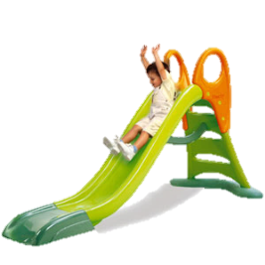
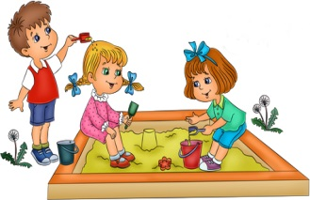
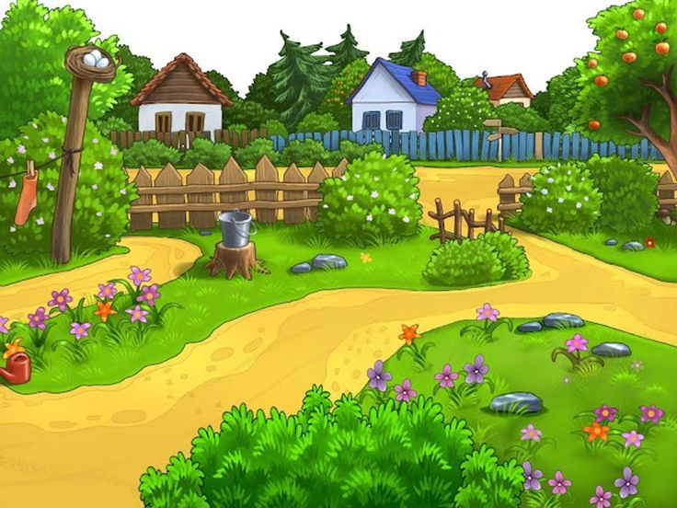
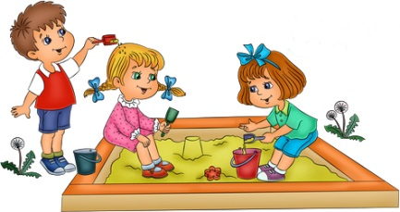
В
е
л
и
к
о
л
е
п
н
о !

Slide 4
Интернет-источники
Фон
Дед с бабкой
Бараны
Курица
Лопатка
Горка
Песочница
Мальчик с мячом
Мальчик на велосипеде
Мальчик со змеем
Петух
Цветок
Гусеница
Тюльпан
Гербера
Лилия
Пион
Ирис

